Slide 1
Gömböc
חן זיו
12/6/17

Slide 2
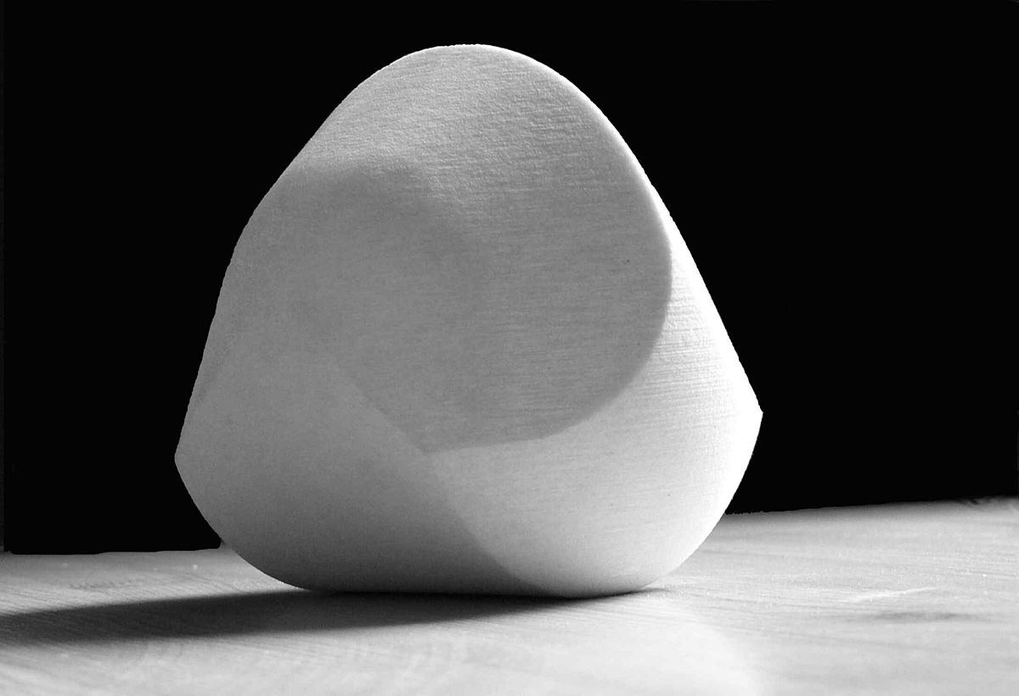
הגדרה
אובייקט הומוגני, תלת מימדי וקמור, כך שכאשר הוא מונח על משטח שטוח, הוא בעל בדיוק נקודת יציבות אחת ונקודת אי-יציבות אחת של שיווי משקל (כלומר, mono-monostatic).

Slide 3
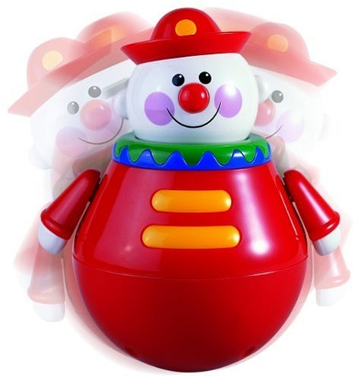
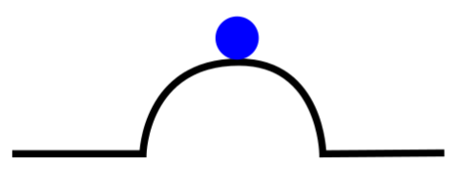
הגדרת תכונות – נקודות שיווי משקל
שיווי משקל טבעי
נקודת שיווי משקל יציב
נקודת שיווי משקל לא יציב

Slide 4
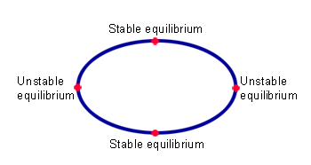
היסטוריה – איך נולד Gömböc
בשנת 1995, ולדימיר ארנולד העלה השערה לגבי קיומו של אובייקט תלת מימדי בעל תכונות ה-Gömböc.
ב-2D לא קיים אובייקט קמור בעל שתי נקודות שיווי משקל:

Slide 5
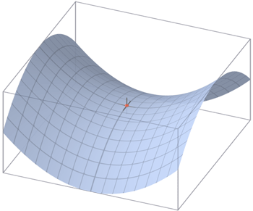
הדעה הרווחת – לא קיים אובייקט כזה גם ב-3D.
גאבור דומוקוס – מתמטיקאי הונגרי, ניסה למצוא אובייקט העונה להשערה של ולדימיר.
בעזרת פטר וורקוניי, מתמטיקאי הונגרי נוסף, הגישה שלהם התבססה על תכונה של נקודת שיווי משקל מעניינת:
נקודת אֻכָּף

Slide 6
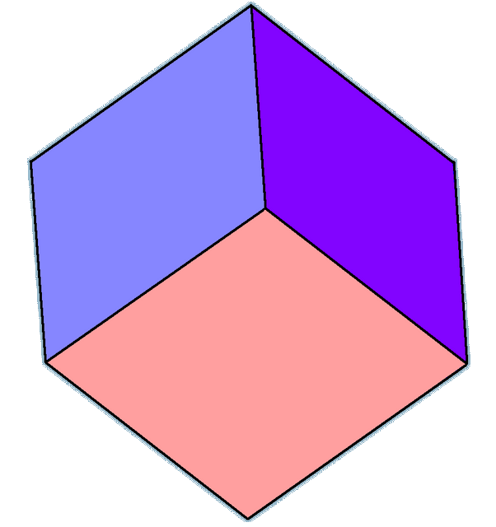
טענה: יהי אובייקט הומוגני וקמור ב-3D. נסמן ב-S את מספר נקודות היציבות, וב-U את מספר נקודות אי-היציבות באובייקט. אזי: מספר נקודות אוכף באובייקט = S + U – 2.
דוגמא: בקובייה יש 6 נקודות שיווי משקל יציבות – מרכזי הפאות; 8 נקודות שיווי משקל לא-יציבות – קודקודי הקובייה; ו-12 נקודות אוכף – מרכדי הצלעות.

Slide 7
דומוקוס ופטר חילקו אובייקטים לפי מחלקות (i, j), כאשר המספר הראשון מציין את מספר נקודות היציבות באובייקט, והמספר השני את מספר נקודות אי-היציבות.
בהינתן אובייקט בעל X נקודות שיווי משקל, ניתן לקבל אובייקט חדש עם X+1 נקודות שיווי משקל – לכן, אם קיים פתרון להשערה של ארנולד, קיימים אובייקטים לכל מחלקה (i, j). (a stem cell).

Slide 8
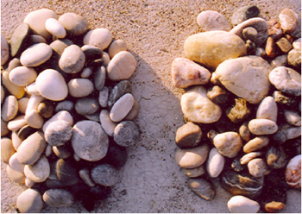
דומוקוס ניסה למצוא את אובייקט המבוקש, ע"י חיפוש בטבע – מיון חלוקי נחל.
חלוקי נחל
קמורים
חלוקי נחל
קעורים
המסקנה – אם קיים אובייקט כדרוש, הוא אינו שטוח או דק, אלא קרוב בצורתו ספרה.
משוואות מתמטיות הנובעות מתכונות האובייקט הדרוש אישרו זאת.

Slide 9
לבסוף, בשנת 2006, דומוקוס ופטר הצליחו להוכיח את קיומו של אובייקט הומוגני תלת מימדי, קמור ומונו-מונוסטאטי.
המודל הראשוני שהוצע במחקר שלהם היה קרוב מאד לצורת ספרה – עם הסטייה של 10⁻⁵ בלבד!
בהמשך, הם הצליחו ליצור מודל פיזי פחות עדין – הקורי, כמובן, Gömböc.
בהונגרית -gömb משמעו ספרה. gömböc – ספרה קטנה.
ה- Gömböcהראשון הוענק כמתנה לולדימיר ארנולד, בכנס לכבוד יום הולדתו ה-70.

Slide 10
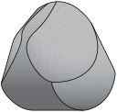
המשך מחקר (ורעיון לפרוייקט?)
דומוקוס ופטר מעוניינים למצוא פתרון המורכב מפוליהדרון עם מספר מינימלי של פאות, ולכן הציעו פרס:
מי שיצליח למצוא פתרון חדש העונה על הקריטריון, יקבל פרס בשווי $10,000 (...חלקי מספר הפאות בפתרון).

Slide 11
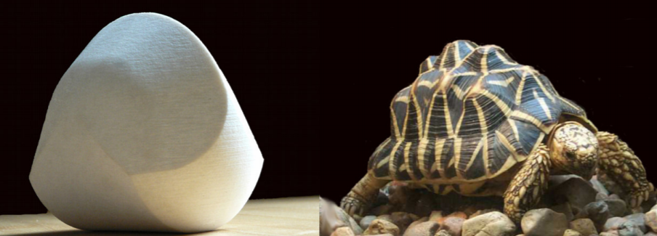
Gömböc בטבע
דומוקוס חיפש צורות המתנהגות כמוGömböc בטבע, והסב את תשומת ליבו לצבים, אשר היכולת להתהפך חזרה למצב בו השריון שלהם למעלה חיונית עבורם.
לאחר חיפוש רב ו"התעללות" בלא מעט צבים, הוא מצא צב שמצליח להפוך את עצמו בעזרת הצוואר הארוך שלו, ומתנהג כמוGömböc -
צב "כוכב אינדיני" ו- Gömböc

Slide 12
Gömböc בטבע

Slide 13
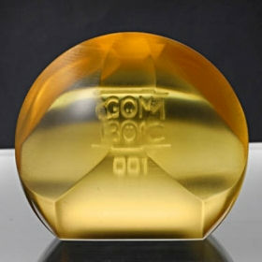
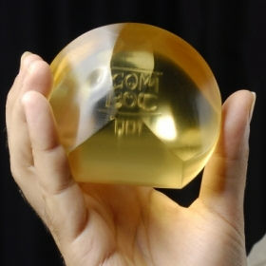
הדפסה תלת מימדית שלGömböc
בגלל הצורך בדיוק בייצור ה-Gömböc, נוח לייצר אותם בעזרת מדפסות 3D.
ה- Gömböcהראשון נוצר באמצעות מדפסת 3D, משום שאיפשרה לייצר אובייקט באופן מדוייק, והומוגני בצורה אמינה, כך שמשטחי האובייקט המתקבל חלקים כרצוי.
בנוסף, האובייקט המודפס היה שקוף למחצה, ולוגו ה- Gömböcהוטמה בתוכו.
המדפסת בה הודפס - של חברת Objet 3D.

Slide 14
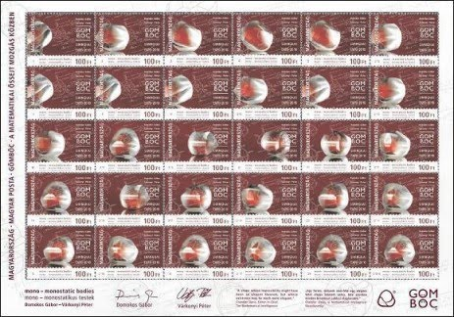
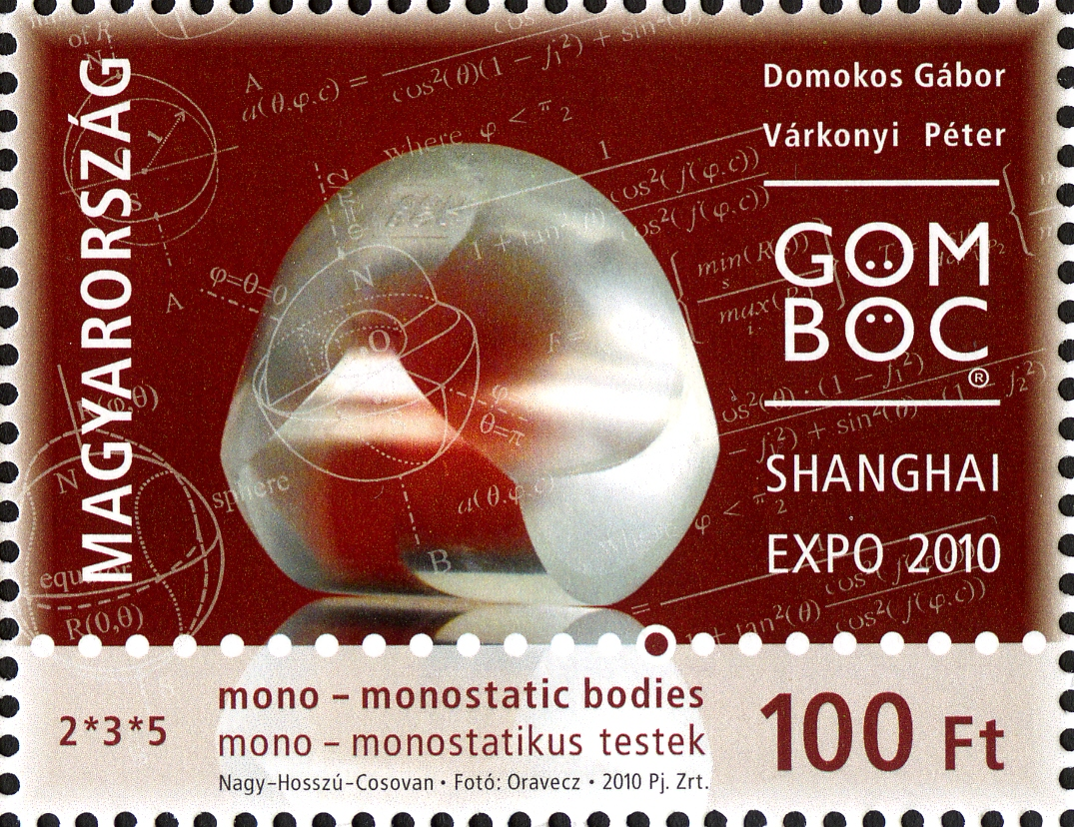
...שאלות?

